Slide 1

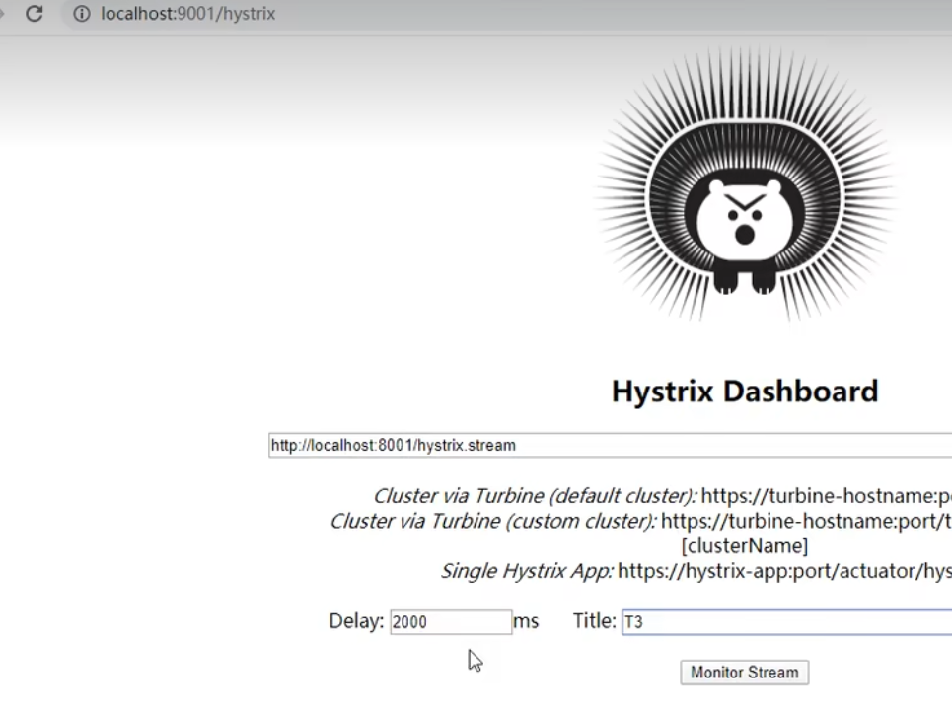
Hystrix Dashboard 默认访问地址

Slide 2
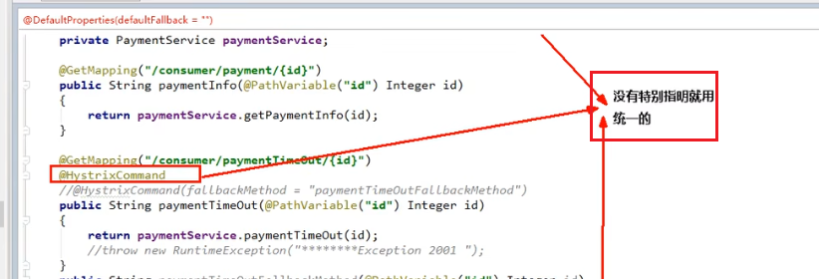

Slide 3
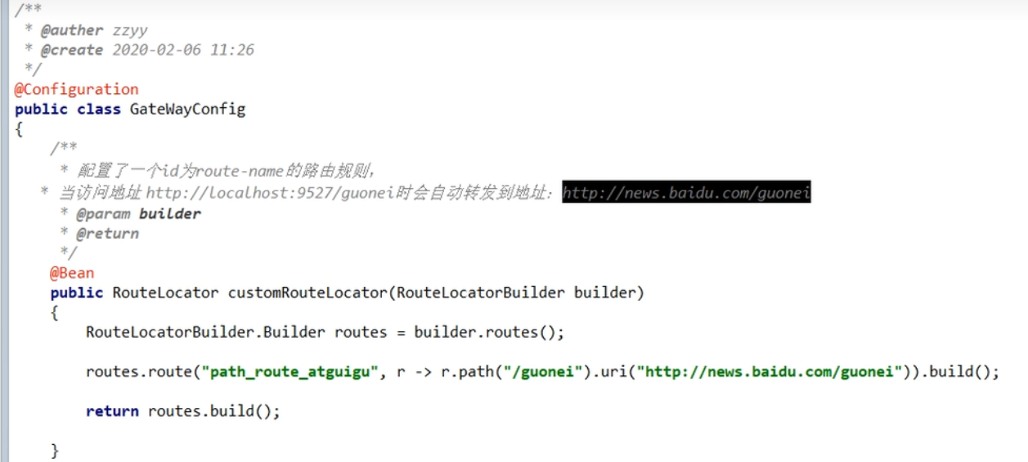
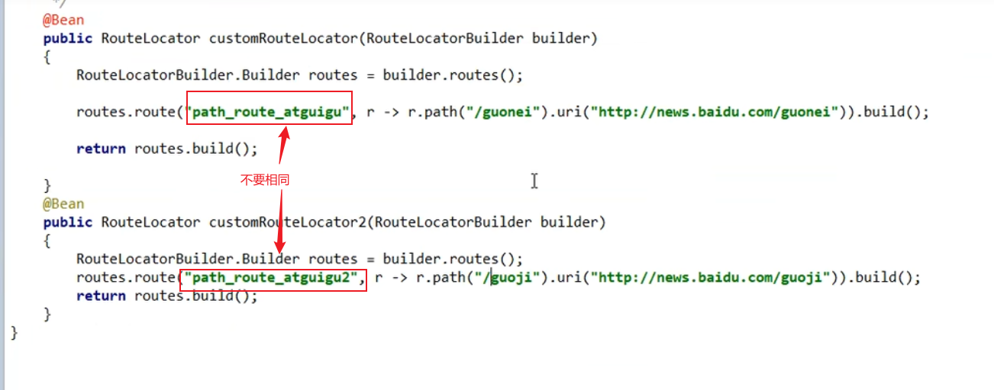
Gateway配置类

Slide 4
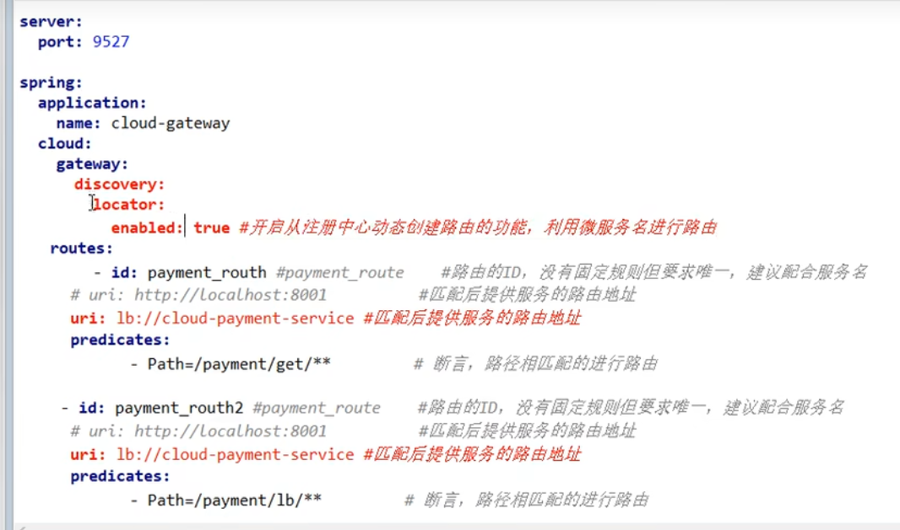
动态路由配置

Slide 5
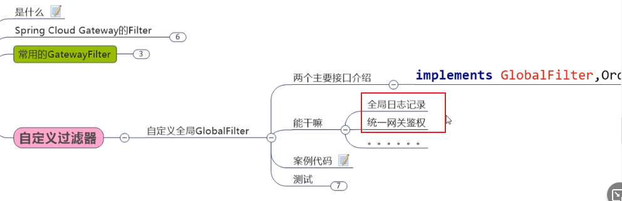
Curl命令带cookie的键值对访问写法
请求地址带Header的写法
Gateway的Filter的概念

Slide 6
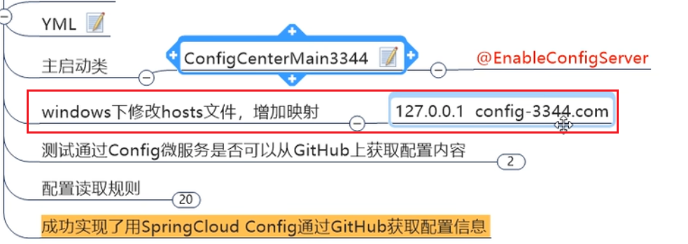
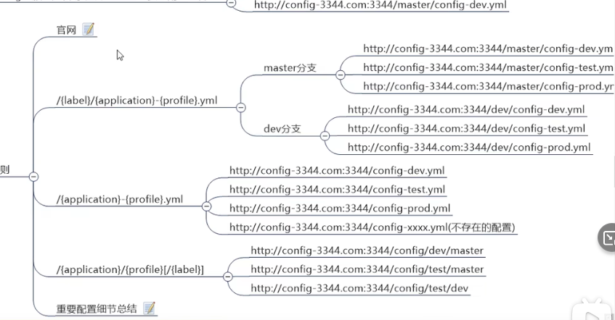
Config设置host映射，不配也可
Configmokuai 访问地址范例

Slide 7
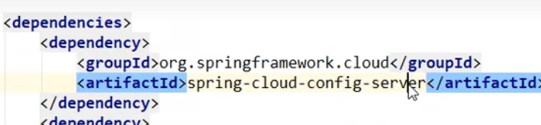
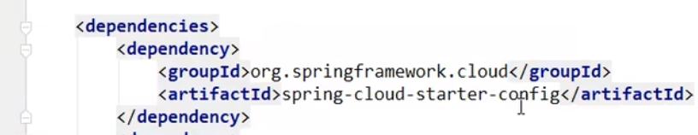
Config依赖配置注意事项
注意，Config的服务端的依赖有server，本模块统一配置，客户端模块要从本模块获取
公用的配置参数
客户端依赖，没有server，注意区分

